Slide 1
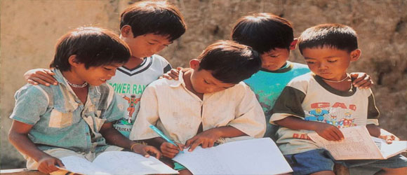




ĐỒ ÁN CHUYÊN NGÀNH XÂY DỰNG CỔNG THÔNG TIN HỖ TRỢ QUYÊN GÓP SÁCH CHO HỌC SINH NGHÈO HCM, THÁNG 05 NĂM 2012

Slide 2
NHỮNG NGƯỜI THỰC HIỆN
GV HƯỚNG DẪN: Ths NGUYỄN HỮU TÌNH
1
TRẦN CHIẾN 10332541
2
NGUYỄN VĂN ĐẠT 10308731
3
NGÔ QUỐC CƯỜNG 10303521
4
ĐỖ TRẦN NHỰT KHÁNH 10309841

Slide 3

NỘI DUNG
GIỚI THIỆU
PHÂN TÍCH THIẾT KẾ
CÀI ĐẶT VÀ KIỂM THỬ
KẾT LUẬN VÀ HƯỚNG PHÁT TRIỂN
PHỤ LỤC

Slide 4
GIỚI THIỆU
Ngữ cảnh:
Cùng với sự phát triển kinh tế, đời sống của người Việt Nam ngày càng được cải thiện hơn, trình độ dân trí ngày càng được nâng cao.
Hình ảnh các bạn học sinh cắp sách đến trường không còn quá xa lạ đối với người dân Việt Nam ngày nay.
Nhưng nhìn lại, đâu đó vẫn còn những “vùng khó”, nơi mà ước mơ được cắp sách đến trường, một ước mơ tưởng chừng rất nhỏ nhoi ấy nhưng lại quá xa vời đối với các em học sinh tại những vùng miền khó khăn của đất nước.

Slide 5
GIỚI THIỆU
Ngữ cảnh:
Nỗi lo cứ sau mỗi lần cơn lũ đi qua, một phần sách vở, dụng cụ học tập lại vơi đi ít nhiều của học sinh vùng lũ. Hay nỗi lo của các bạn học sinh huyện miền núi, khi mà đến cái ăn, cái mặc vẫn còn khó khăn nói chi đến việc có đủ sách vở để đến trường.
Những nỗi lo, nỗi khát khao đến trường ấy vẫn ngày đêm hiện diện trong tâm trí của các bạn học sinh nghèo “vùng khó”.“

Slide 6
GIỚI THIỆU
Ngữ cảnh:
Với mục đích mang ý nghĩa “thắp sáng ước mơ đến trường” cho các bạn học sinh nghèo trong các vùng khó khăn, đề tài “xây dựng cổng thông tin quyên góp sách giáo khoa cho học sinh nghèo vùng nông thôn và miền núi” đã ra đời từ đó với tên gọi: “Sách cho miền cát trắng” (SCMCT).
“Cổng thông tin SCMCT” là dự án hỗ trợ sách giáo khoa và tài liệu học tập cho học sinh và nhà trường thuộc diện khó khăn.
SCMCT giúp giấc mơ được “cắp sách đến trường” của các bạn học sinh nghèo không còn là một giấc mơ xa vời nữa.

Slide 7
CÁC CHỨNG NĂNG CHÍNH
Diễn đàn SCMCT
Đăng thông tin về các hoạt động quyên góp sách
Nhận yêu cầu quyên góp sách
Kho tài nguyên trực tuyến
Nhận yêu cầu xin hỗ trợ sách
Triển khai các dự án, sự kiện quyên góp sách
Quản lý kho và báo cáo tài chính cho từng dự án

Slide 8
GIỚI THIỆU
Mô tả:
Cổng thông tin SCMCT sẽ đăng thông tin về các hoạt động quyên góp sách thường xuyên để tất cả mọi người truy cập vào đều có thể biết đến những hoạt động quyên góp này.
Các hoạt động quyên góp sách sẽ được diễn ra hằng ngày trên cổng thông tin SCMCT. Ở đó các giao dịch "cho-nhận", yêu cầu, đáp ứng được diễn ra không quản thời gian và giới hạn địa lý. Một khi ai có thiện chí cho, tặng hiện vật, hiện kim thì đăng thông tin lên (có thể không yêu cầu phải là thành viên để tránh rào cản "lười biếng đăng ký thành viên").

Slide 9
GIỚI THIỆU
Mô tả:
Bên cạnh đó, nếu cá nhân, đơn vị, tổ chức nào muốn được hỗ trợ cũng có thể đăng, gửi yêu cầu đến ban điều hành.
Khi đăng kí thành viên và đăng nhập vào cổng thông tin SCMCT thì ngoài việc gởi yêu cầu cho sách, thành viên còn có thể gởi được yêu cầu nhận sách từ cổng thông tin.

Slide 10
GIỚI THIỆU
Mô tả:
Mỗi thành viên khi đăng nhập vào công thông tin SCMCT đều có một trang cá nhân, có thể xem được những yêu cầu “cho-nhận” của thành viên đó, hay biết được những quyển sách mình đã quyên góp được đã được sử dụng như thế nào, hoặc những yêu cầu của mình đã được đáp ứng hay chưa…
Tuy nhiên, nếu người dùng khi gởi yêu cầu quyên góp sách mà không đăng nhập vào hệ thống thì thông tin “giao dịch” này sẽ không có trong trang cá nhân. Khi đó có thể xem thông tin này ở các hạn mục tin tức tương ứng.

Slide 11
GIỚI THIỆU
Mô tả:
Bên cạnh các hoạt động quyên góp sách diễn ra hàng ngày, các dự án trọng điểm cũng được triển khai theo định kỳ hằng năm.
Đây được xem như là các dự án con, điểm sáng của chương trình hành động trong năm, thường diễn ra từ tháng 4 đến đầu tháng 8 để chuẩn bị sách cho các bạn học sinh bước vào năm học mới.

Slide 12
GIỚI THIỆU
Quy trình hoạt động của từng dự án thường niên:
Khảo sát thực tế tại địa phương.
Ban quản lý dự án họp bàn (trực tuyến / ngoại tuyến) đề xuất kế hoạch triển khai dự án.
Chính thức thông qua kế hoạch triển khai dự án bằng việc công bố thông tin trên cổng thông tin SCMCT.
Hình thành nhân sự và ban điều hành ở các điểm cầu - nơi dự án sẽ triển khai, tổ chức quyên góp.

Slide 13
GIỚI THIỆU
Quy trình hoạt động của từng dự án thường niên:
Triển khai nội dung dự án ở từng điểm cầu đồng thời có sự phối hợp chặt chẽ giữa các điểm cầu để hỗ trợ và hoàn thành mục tiêu đề ra.
Thực hiện chương trình tặng sách và thiết bị dạy học cho học sinh và nhà trường.
Tổng kết, đánh giá mức độ hoàn thành của dự án.
Giải ngân tài chính.
Phản hồi thông tin đến cộng đồng và tri ân các cá nhân, đơn vị đã đồng hành.

Slide 14
GIỚI THIỆU
Nội dung triển khai dự án:
Thư ngỏ phát động dự án gửi đến cộng đồng mạng và các đơn vị, tổ chức, cá nhân để kêu gọi sự chung tay thực hiện chương trình thiện nguyện hướng đến đối tượng học sinh vùng / miền khó khăn.
Kế hoạch thực hiện: Mục tiêu của dự án, thời gian và lộ trình thực hiện.
Triển khai dự án tại các điểm cầu.
Điểm cầu cơ sở hoàn thành báo cáo chi tiết của quá trình khảo sát thực tế tại địa phương.

Slide 15
GIỚI THIỆU
Nội dung triển khai dự án:
Các điểm cầu triển khai chương trình quyên góp hiện vật (sách giáo khoa, đồ dùng học tập) và hiện kim (ủng hộ tiền mặt để mua sách và thiết bị phù hợp với nhu cầu thực tế của quá trình khảo sát tại địa phương)
Thực hiện vận chuyển hiện vật từ các điểm cầu về điểm cầu cơ sở - địa điểm triển khai dự án và trao tặng sách.
Tiến hành phân loại, thống kê và lập báo cáo chi tiết.

Slide 16
GIỚI THIỆU
Nội dung triển khai dự án:
Ban điều hành căn cứ trên số hiện vật và hiện kim quyên góp được để đề xuất kế hoạch bổ sung hiện vật (sách, tài liệu) từ số hiện kim thu được.
Tiến hành các chương trình tặng sách, đồ dùng học tập tại địa phương, đơn vị.
Ban điều hành thực hiện công tác giải ngân tài chính
Công bố thông tin và tri ân cộng đồng
Dự án kết thúc sau 3 tháng kể từ ngày công bố thông tin giải ngân.

Slide 17
GIỚI THIỆU
Đối tượng, nhân sự tham gia dự án:
Ban điều hành dự án: Trưởng ban, các phó ban, trưởng các điểm cầu, trợ lý, kế toán và thủ quỹ.
Ban điều hành các điểm cầu: Trưởng / phó các điểm cầu, trợ lý, thủ quỹ và các tình nguyện viên (TNV) của các điểm cầu.
Thành viên cộng đồng mạng
Các cá nhân, đơn vị/tổ chức tham gia, đồng hành cùng dự án.
Các cá nhân (học sinh), đơn vị (trường học) được hưởng lợi từ dự án.

Slide 18
MÔ TẢ
Quản lý tài chính:
Quỹ tài chính của SCMCT được quy thành tiền mặt do các thành viên, người dùng ủng hộ, quyên góp.
SCMCT sẽ sử dụng quỹ này để điều hành cổng thông tin và xuất tài chính để mua sách, dụng cụ học tập để hỗ trợ cho các dự án, sự kiện do cổng thông tin phát động.
Sau mỗi dự án, sự kiện, SCMCT tổng kết và công khai, báo cáo quỹ tài chính này. Các thành viên có thể truy cập để xem được các báo cáo tài chính này.

Slide 19
MÔ TẢ
Quản lý kho:
Cổng thông tin lập các kho lưu trữ tương ứng với các điểm cầu để tiếp nhận các yêu cầu quyên góp của người dùng.
Kho lưu trữ bao gồm sách, dụng cụ học tập, tiền mặt do người dùng ủng hộ quyên góp.
Kho lưu trữ phải quản lý được việc nhập kho và xuất kho cũng như việc chuyển hiện vật, hiện kim từ điểm cầu này sang điểm cầu khác cho từng dự án con và của dự án SCMCT.

Slide 20
MÔ TẢ
Kho tài nguyên trực tuyến:
Cổng thông tin có kho tài nguyên chứa các tư liệu bài viết, thư viện ảnh, video về tất cả các hoạt động quyên góp để các thành viên, người dùng có thể vào xem trực tuyến các tài nguyên này
.

Slide 21



GIỚI THIỆU
Môi trường và công cụ thực hiện:
ASP.NET (Microsoft .NET Framework 3.5)
Cơ sở dữ liệu: SQL server 2005

Slide 22
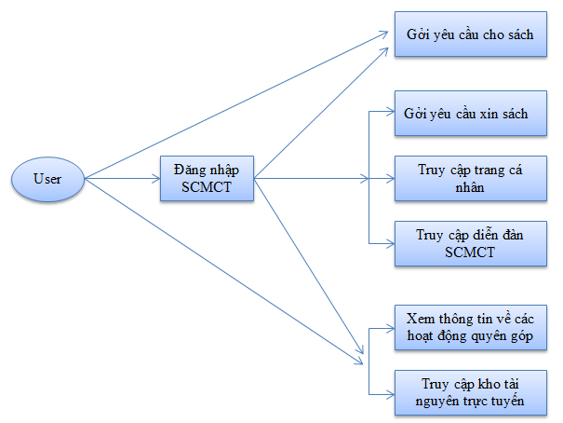
PHÂN TÍCH VÀ THIẾT KẾ
Các chức năng chính của người dùng:

Slide 23
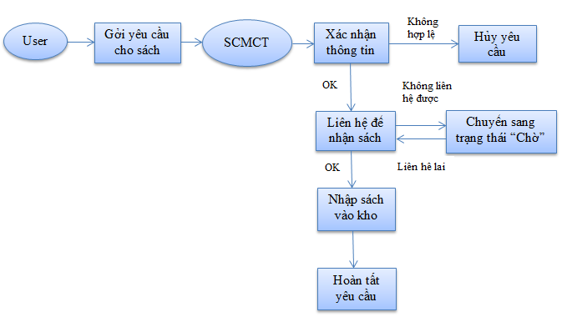
PHÂN TÍCH VÀ THIẾT KẾ
Quy trình cho sách:

Slide 24
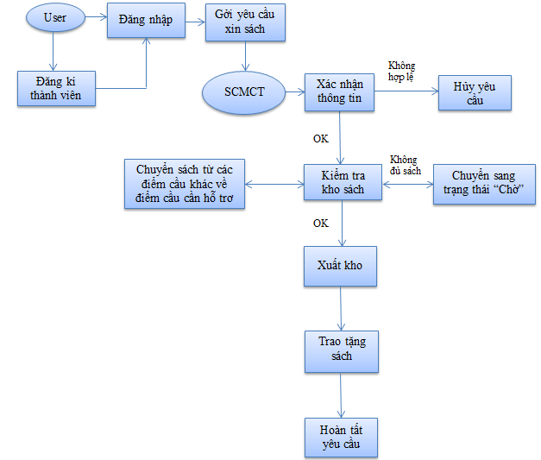
PHÂN TÍCH VÀ THIẾT KẾ
Quy trình xin hỗ trợ sách:

Slide 25
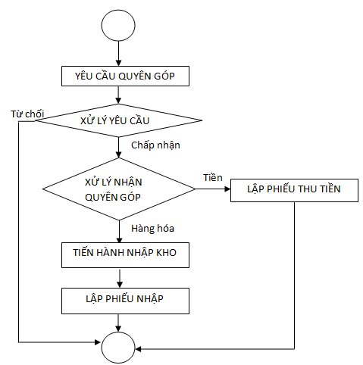
QUY TRÌNH XỬ LÝ KHO
Quy trình nhập kho:

Slide 26
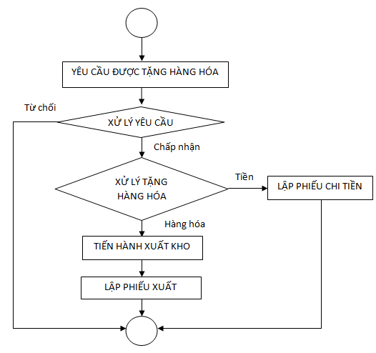
QUY TRÌNH XỬ LÝ KHO
Quy trình xuất kho:

Slide 27
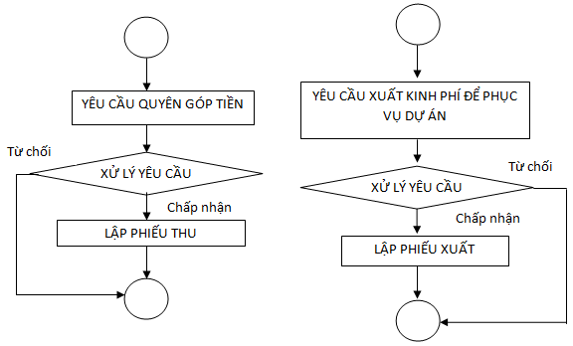
QUY TRÌNH XỬ LÝ KHO
Quản lý thu chi:

Slide 28
CÀI ĐẶT VÀ KIỂM THỬ

Slide 29
KẾT LUẬN VÀ HƯỚNG PHÁT TRIỂN

Slide 30
Thank You!

